Slide 1

Középiskolai felvételi
Szentendrei II.Rákóczi Ferenc Általános Iskola és Gimnázium
OM: 032580
2000 Szentendre Rákóczi u. 6.
www.sziirfig.hu

Slide 2
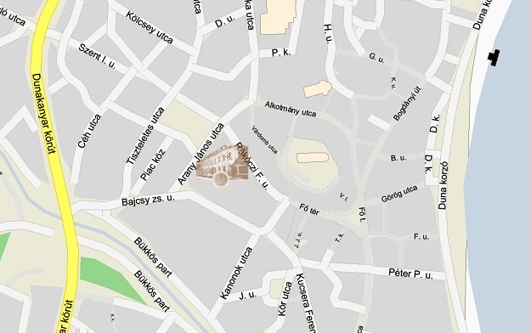
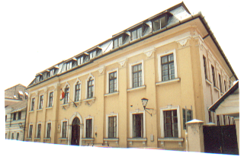
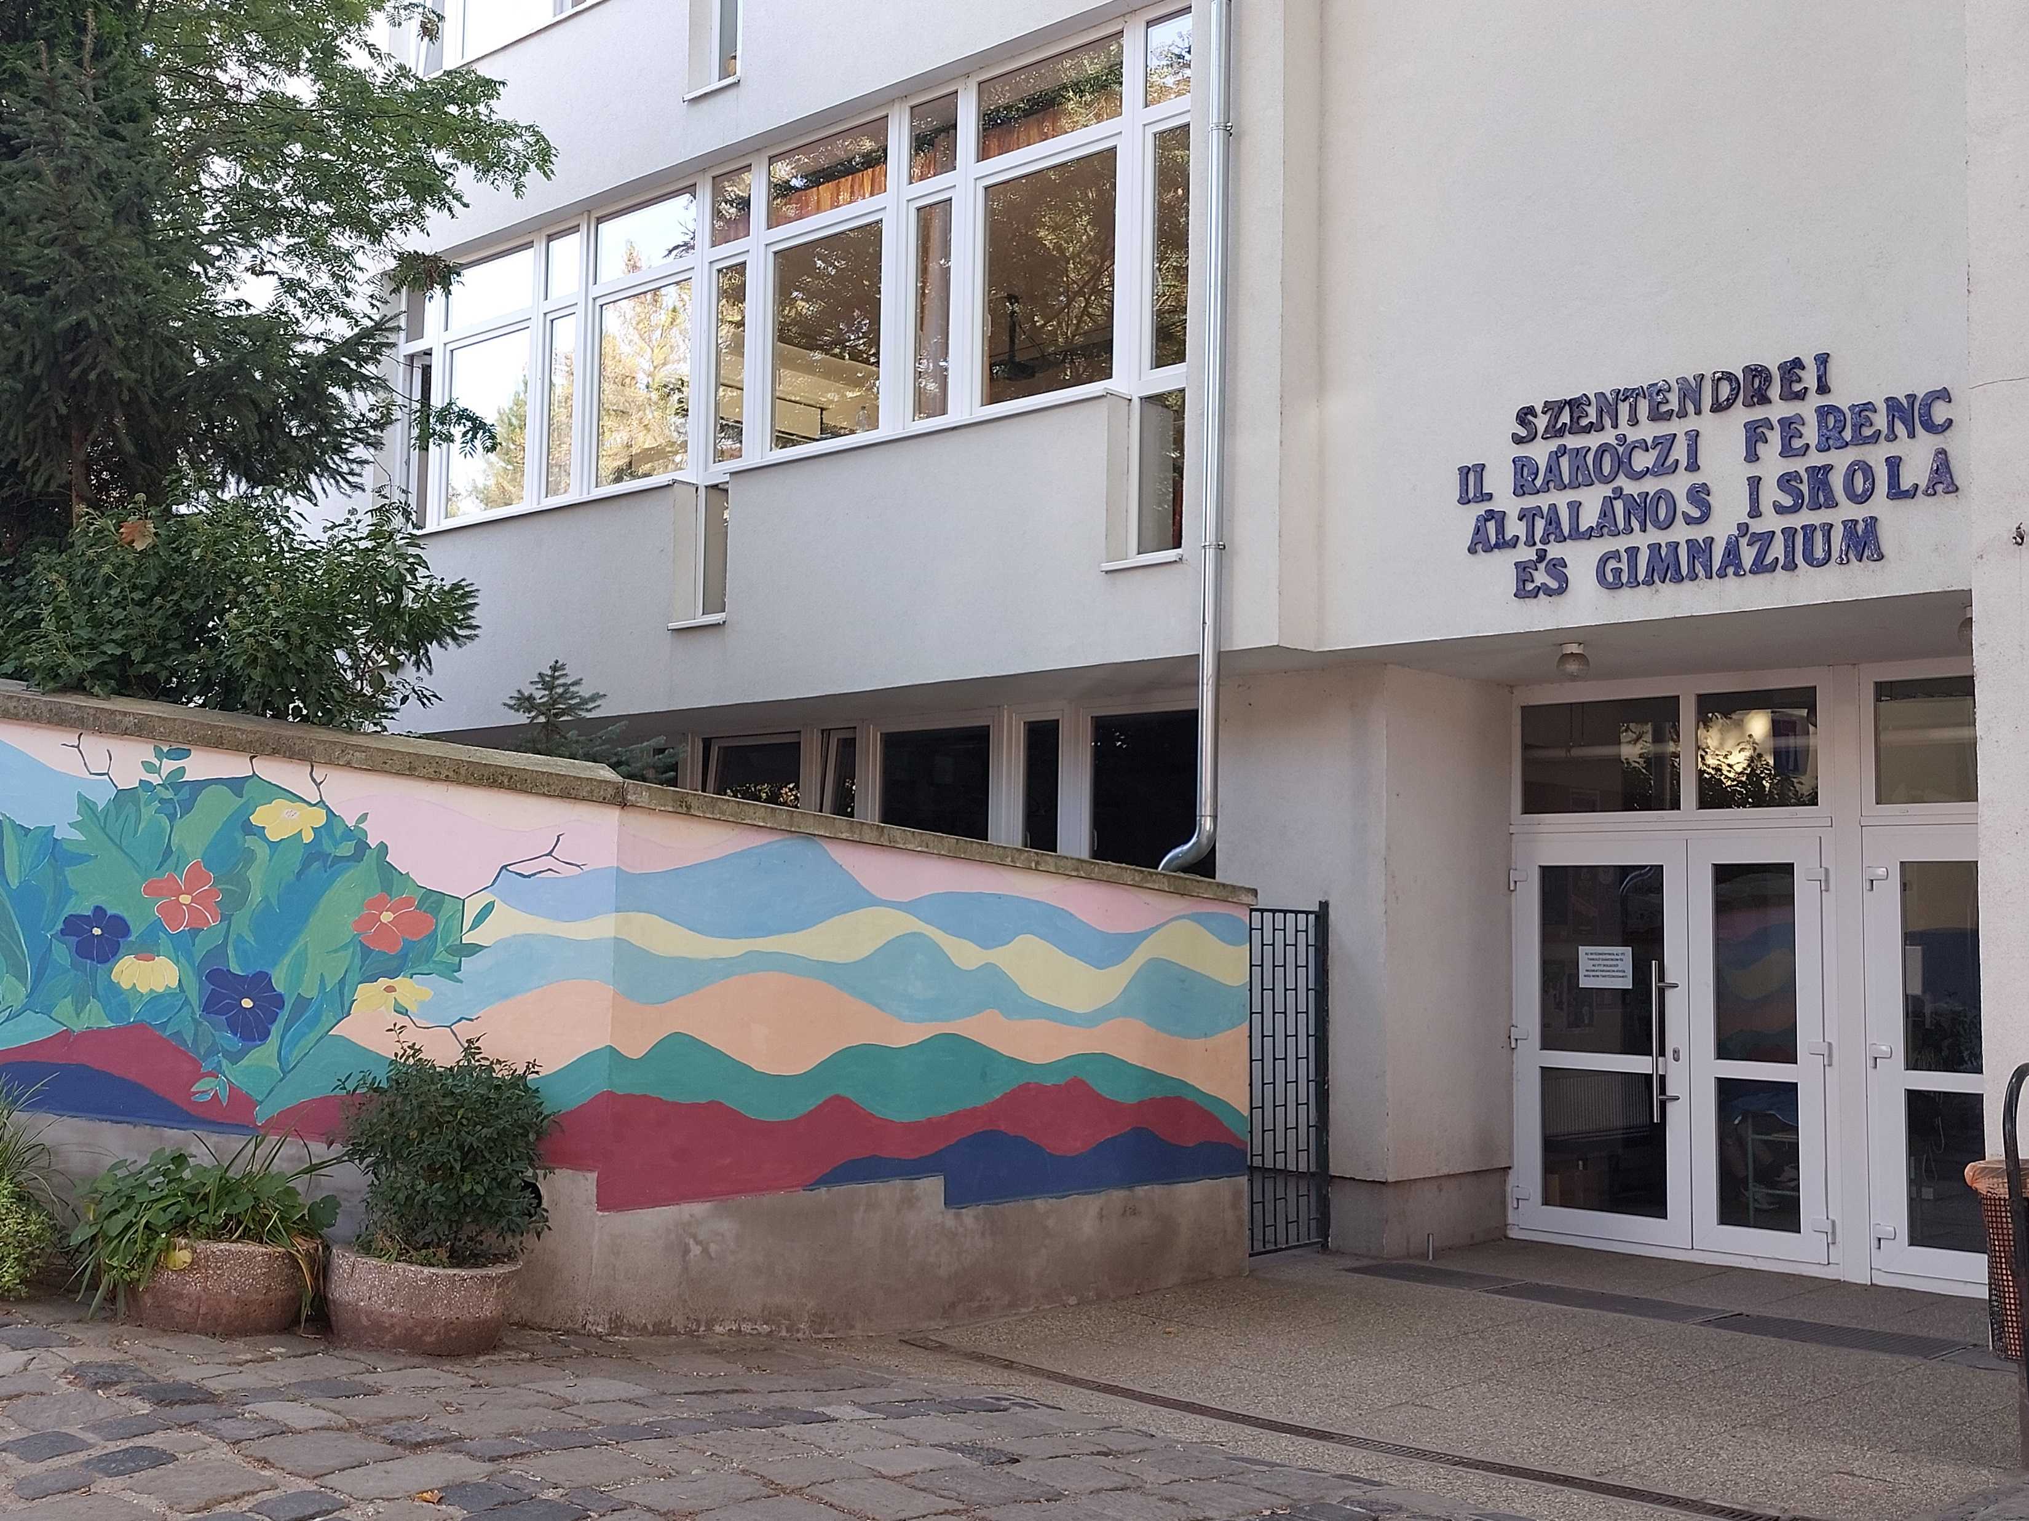
Iskolánk

Slide 3
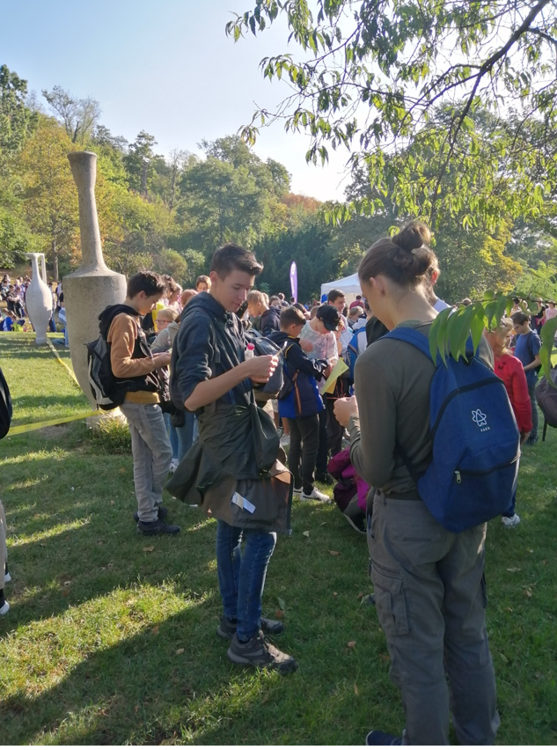
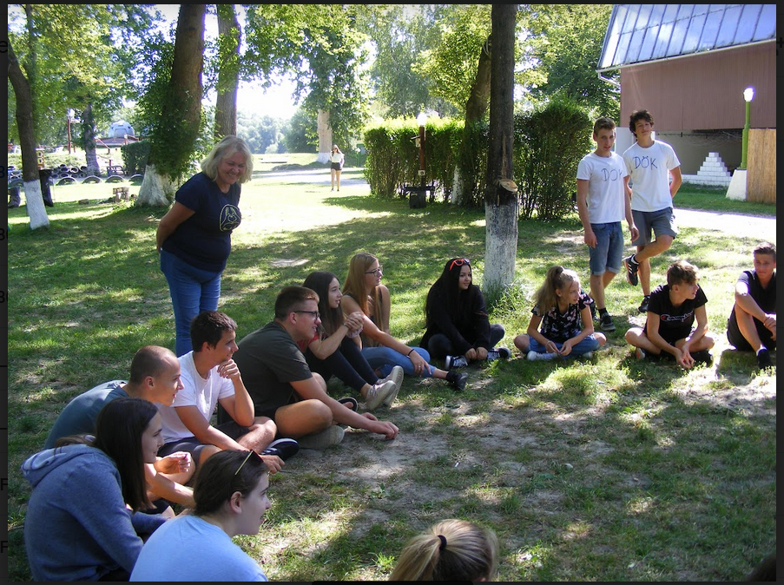
Miért a Rákóczi? –
„Minden szépet és jót”
Mini közvéleménykutatás:
Milyen szempontok
alapján választanak a szülők?
És a diákok?

Slide 4
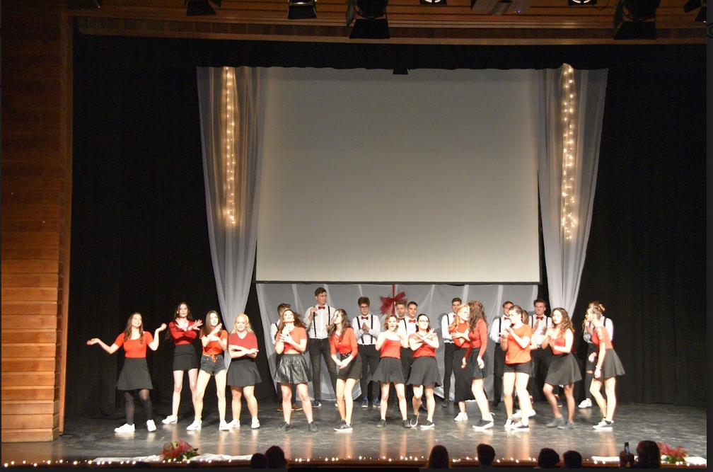
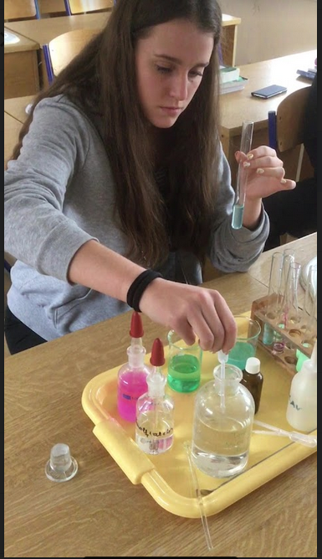
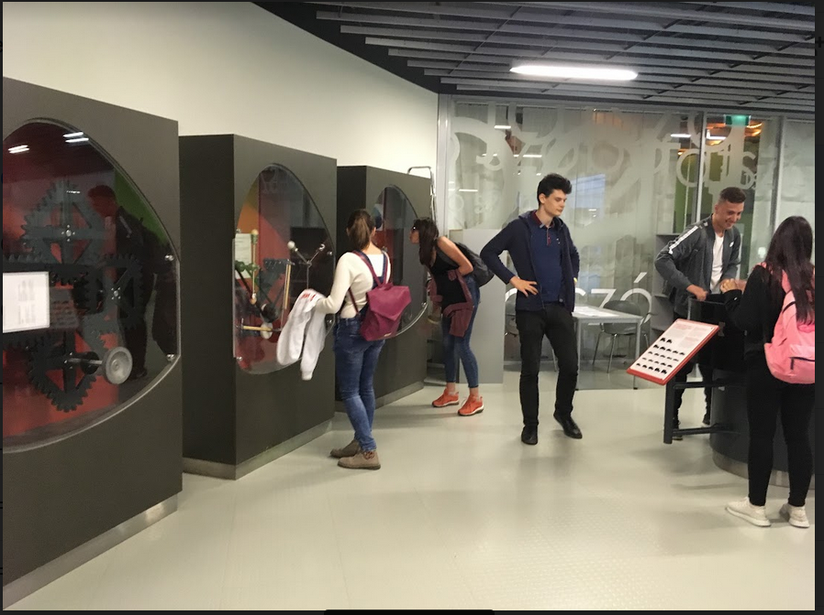
Szempontok
Közelség
Tanulmányi követelmények
Csoportbontás (nyelv, matek)
Második idegen nyelv
Fakultáció
Óraháló / tantárgyak
Tehetséggondozás
Osztályközösség
Kisérettségi

Slide 5
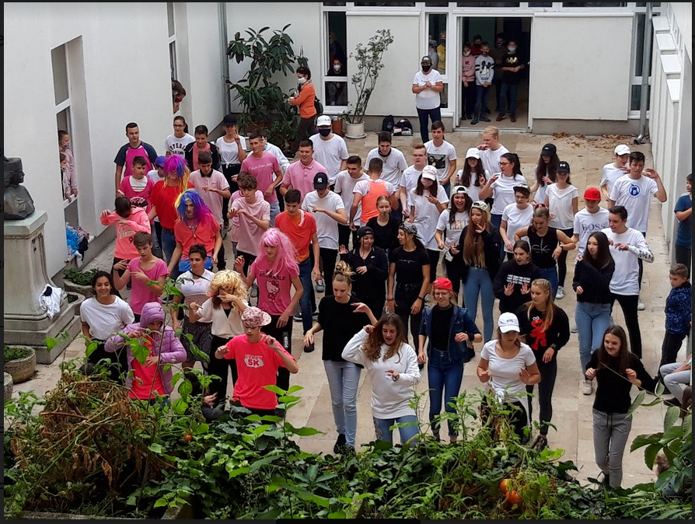
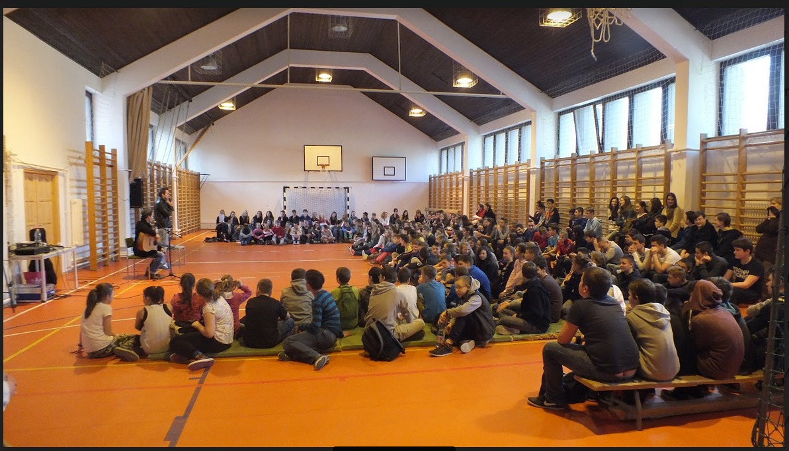
Szempontok
Diákélet
Büfé/Étkezés
Tantermek felszereltsége
Tornaterem
Tiszta környezet/Öko iskola
Két informatika terem
Természettudományos/
matematika szaktanterem

Slide 6
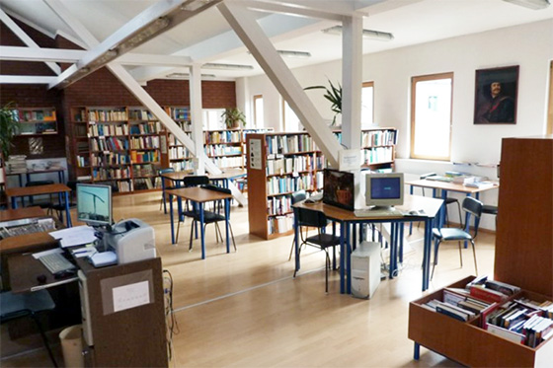
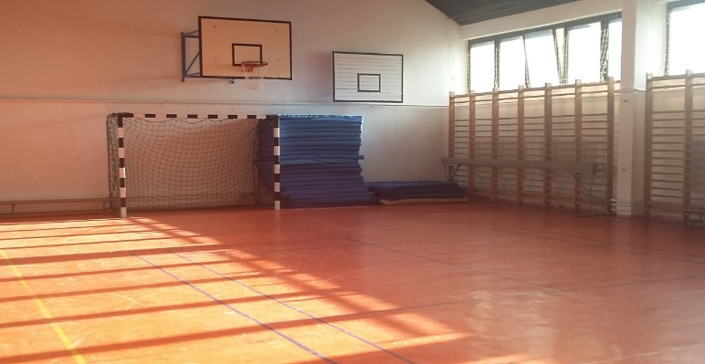
Erősségeink
A tanáraink – Humán erőforrás
Felkészült tanárok, korszerű pedagógiai módszerek
Könyvtárunk
Projektor minden teremben
Tornaterem

Slide 7

Tehetséggondozás
Iskolánk akreditált kiváló tehetségpont.
Kilencedik évfolyam őszén:
tehetségazonosítás
kisebb csoportokban
Raven tesz segítségével > becslés tehető az intelligencia övezetre
kreativitás teszt
A tehetségígéreteknek csoportos foglalkozás, a tehetség kibontakoztatása érdekében

Slide 8

ÖKO iskola
Elnyertük az örörkös ÖKO iskola címet
külön munkaterv alapján
cél: a mindennapok része
legyen az öko szemlélet
akciók

Slide 9
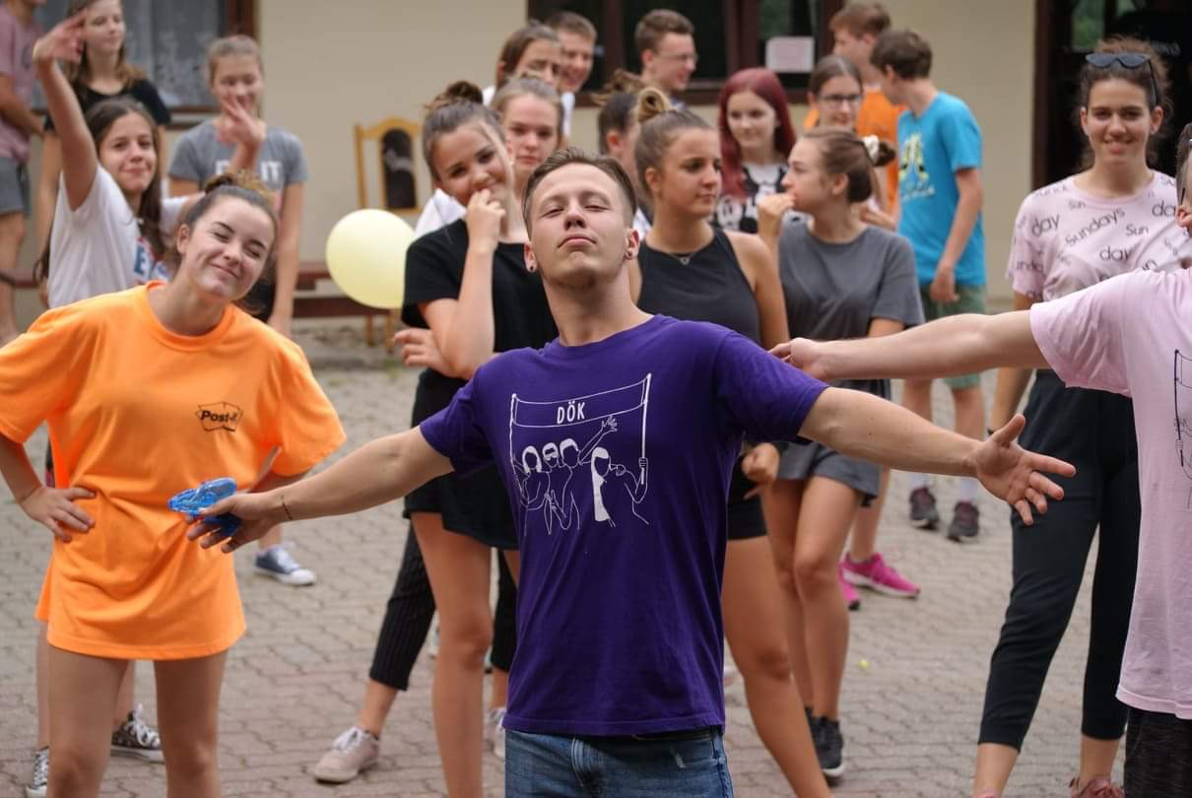
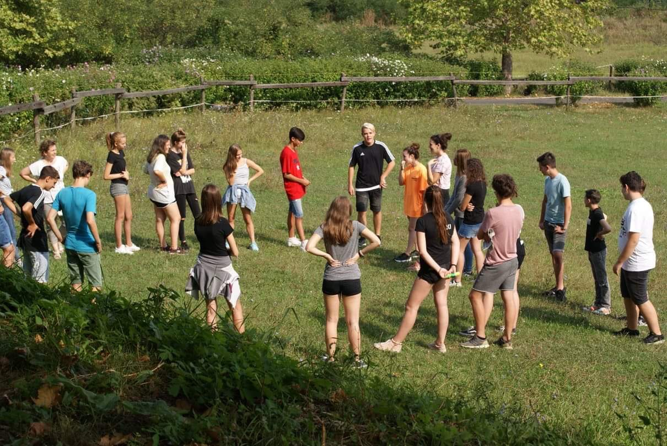
Diákélet a Rákócziban
Iskolánkban a diákok érdekképviseletét a Diákönkormányzat (DÖK) látja el, mely segítő tanárok közreműködésével végzi munkáját. A DÖK tagjait a diákság választja saját szervezeti és működési szabályzatuk szerint. Az érdekvédelmen kívül számos területen kapcsolódnak az iskola életéhez, programjaihoz.

Slide 10
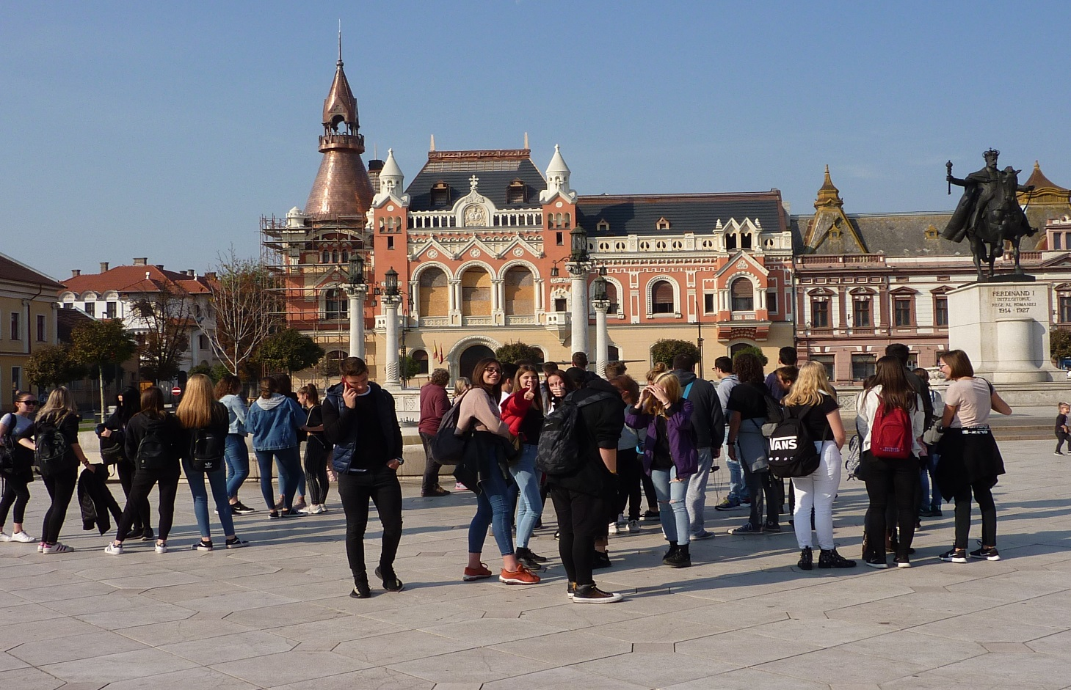
Szabadidős foglalkozások
Külföldi utazások:
Erasmus utazások
(2022 Írország
2023 Portugália
2024 Málta)
Határtalanul pályázat:
Erdély
Lengyelország
(Waclaw Felczak alapítvány)
Bécs adventi vásár
Anglia 2-3 évente
.

Slide 11
Gimnáziumi képzés a Rákócziban
0001 tagozatkód: általános tantervű négy évfolyamos gimnázium (30 fő)
0002 tagozatkód: GEOTIKA
emelt szinten tanítjuk a matematikát és a földrajzot (14 fő)
0003 tagozatkód: négy évfolyamos gimnázium emelt szintű angol nyelvi képzéssel (14 fő)

Slide 12

GEOTIKA
Emelt szintű oktatás matematika és földrajz tantárgyakból
9. évfolyamon három helyett négy matematika óra
kettő helyett három földrajz óra
Tapasztalatunk az, hogy sokan választják a földrajzot, ötödik, választható érettségi tárgyként
Sok helyre jó, mint „felvételi” tárgy, akár emelt szinten is (gazdasági irány, de elfogadják pl. a BME több karán/szakján, agrár szakokon, stb.)
Cél: földrajzból előrehozott középszintű érettségi 10. vagy 11. osztályban
11. évfolyamon fakultáció választás lehetősége, amely az emelt szintű földrajz érettségire készít fel
Matematikából 9-10. évfolyamon mélyebb szintű alapozás
11. évfolyamon fakultáció választás lehetősége, amely az emelt szintű matematika érettségire készít fel

Slide 13
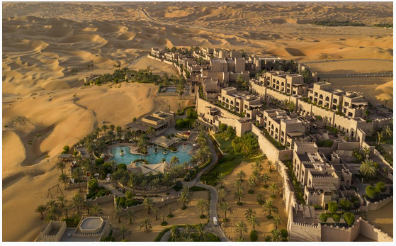
GEOTIKA
9-10. évfolyamon (magasabb óraszámban matematika, földrajz tárgyak)
10. év végén előrehozott középszintű földrajz érettségi (ha a tanuló szeretné)
        matematika földrajz
        11. évfolyamon választható fakultációként
emelt szintű emelt szintű
földrajz érettségi matematika érettségi

Slide 14
FAKULTÁCIÓK
11.évfolyamtól heti 2-4 órában
Közép szintre felkészítő:
földrajz
vizuális kultúra
testnevelés
Emelt szintre felkészítő
történelem
magyar
matematika
földrajz
biológia
digitális kultúra
fizika
kémia
informatika
testnevelés

Slide 15



II.Idegen nyelv
angol
német
orosz

Slide 16
Jelentkezés feltétele
központi írásbeli felvételi matematikából és magyarból január 18. szombat
szóbeli meghallgatás angol és geotika tagozaton márc.10-11.
részletek a honlapon!!

Slide 17
pontszámítás
Tagozat | Tanulmányi pontok | Magyar központi írásbeli | Matematika központi írásbeli | Szóbeli | Összesen
általános tagozat (0001) | 50 pont | 75 pont | 75 pont | nincs | 200 pont
geotika (0002) | 50 pont | 50 pont | 75 pont | 25 pont | 200 pont
emelt angol (0003) | 50 pont | 50 pont | 75 pont | 50 pont** | 225 pont

Slide 18
Tanulmányi pontok, max. 50 pont
  7. évfolyam év végén szerzett magyar irodalom, magyar nyelvtan, történelem, matematika, idegen nyelv, fizika, kémia, biológia, földrajz osztályzatok átlaga szorozva 5-tel (max. 25 pont)
  8. évfolyam félévkor szerzett magyar irodalom, magyar nyelvtan, történelem, matematika, idegen nyelv, fizika, kémia, biológia, földrajz osztályzatok átlaga szorozva 5-tel (max. 25 pont)
**Emelt angol tagozaton az a tanuló, aki rendelkezik komplex B2 szintű nyelvvizsgával angolból, mentesül a szóbeli felvételi alól, megkapva a maximális 50 pontot.

Slide 19
Előző évek felvételi ponthatárai
 |  |  | ponthatár | jel.száma | utolsó felvett a sorban | felvettek száma (fő)
tagozatkód: 0001
 | 2023 |  | 129,3 | 235 | 150. | 30
 | 2024 |  | 104,67 | 244 | 204. | 34
tagozatkód:0002
 | 2023 |  | 136,2 | 77 | 54. | 12
 | 2024 |  | 99,94 | 78 | 76. | 11
tagozatkód: 0003
 | 2023 |  | 155,6 | 139 | 50. | 14
 | 2024 |  | 156,3 | 154 | 61. | 14

Slide 20
Nyílt napok a Rákócziban
November 25. és november 28.
regisztrációval
www.sziirfig.hu
A regisztráció november 19-én indul

Slide 21
Cél: továbbtanulás felsőoktatásban
FELKÉSZÜLÉS EGY, A TOVÁBBTANULÁSHOZ KÖTELEZŐ EMELT SZINTŰ ÉRETTSÉGIRE:
Fakultációk 11-12.évfolyamon
Kis-érettségi:
11.évfolyamon:
geotika tagozatosok: magyar vagy történelem és matematika vagy földrajz emelt
egyéb diákok: magyar vagy történelem és magyar vagy történelem vagy reál emelt (biológia, kémia, fizika, földrajz)

Slide 22
Cél: továbbtanulás felsőoktatásban
B2 NYELVVIZSGA MEGSZERZÉSE nem kötelező, de javasolt és plusz pontot érhet
PRÓBANYELVVIZSGA

Slide 23
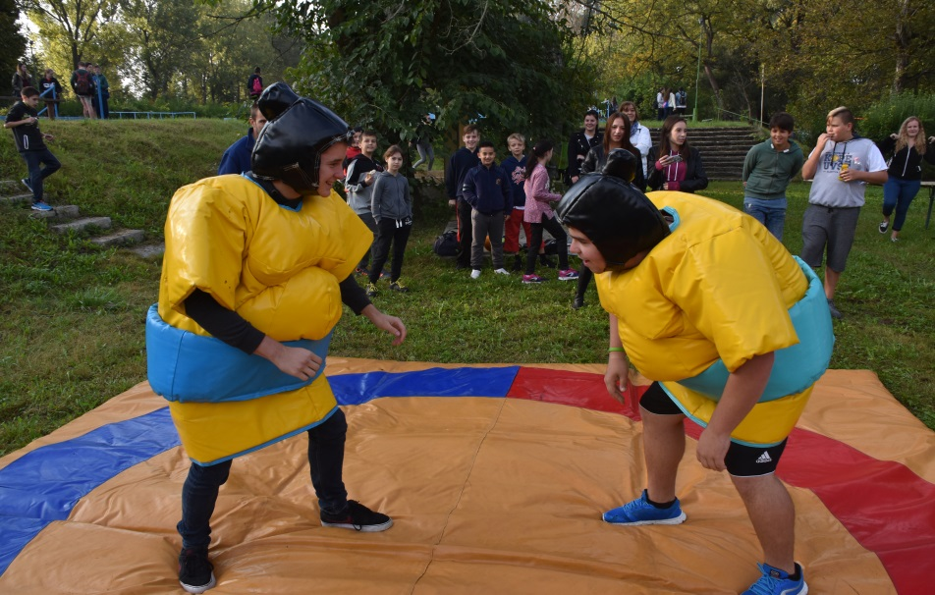
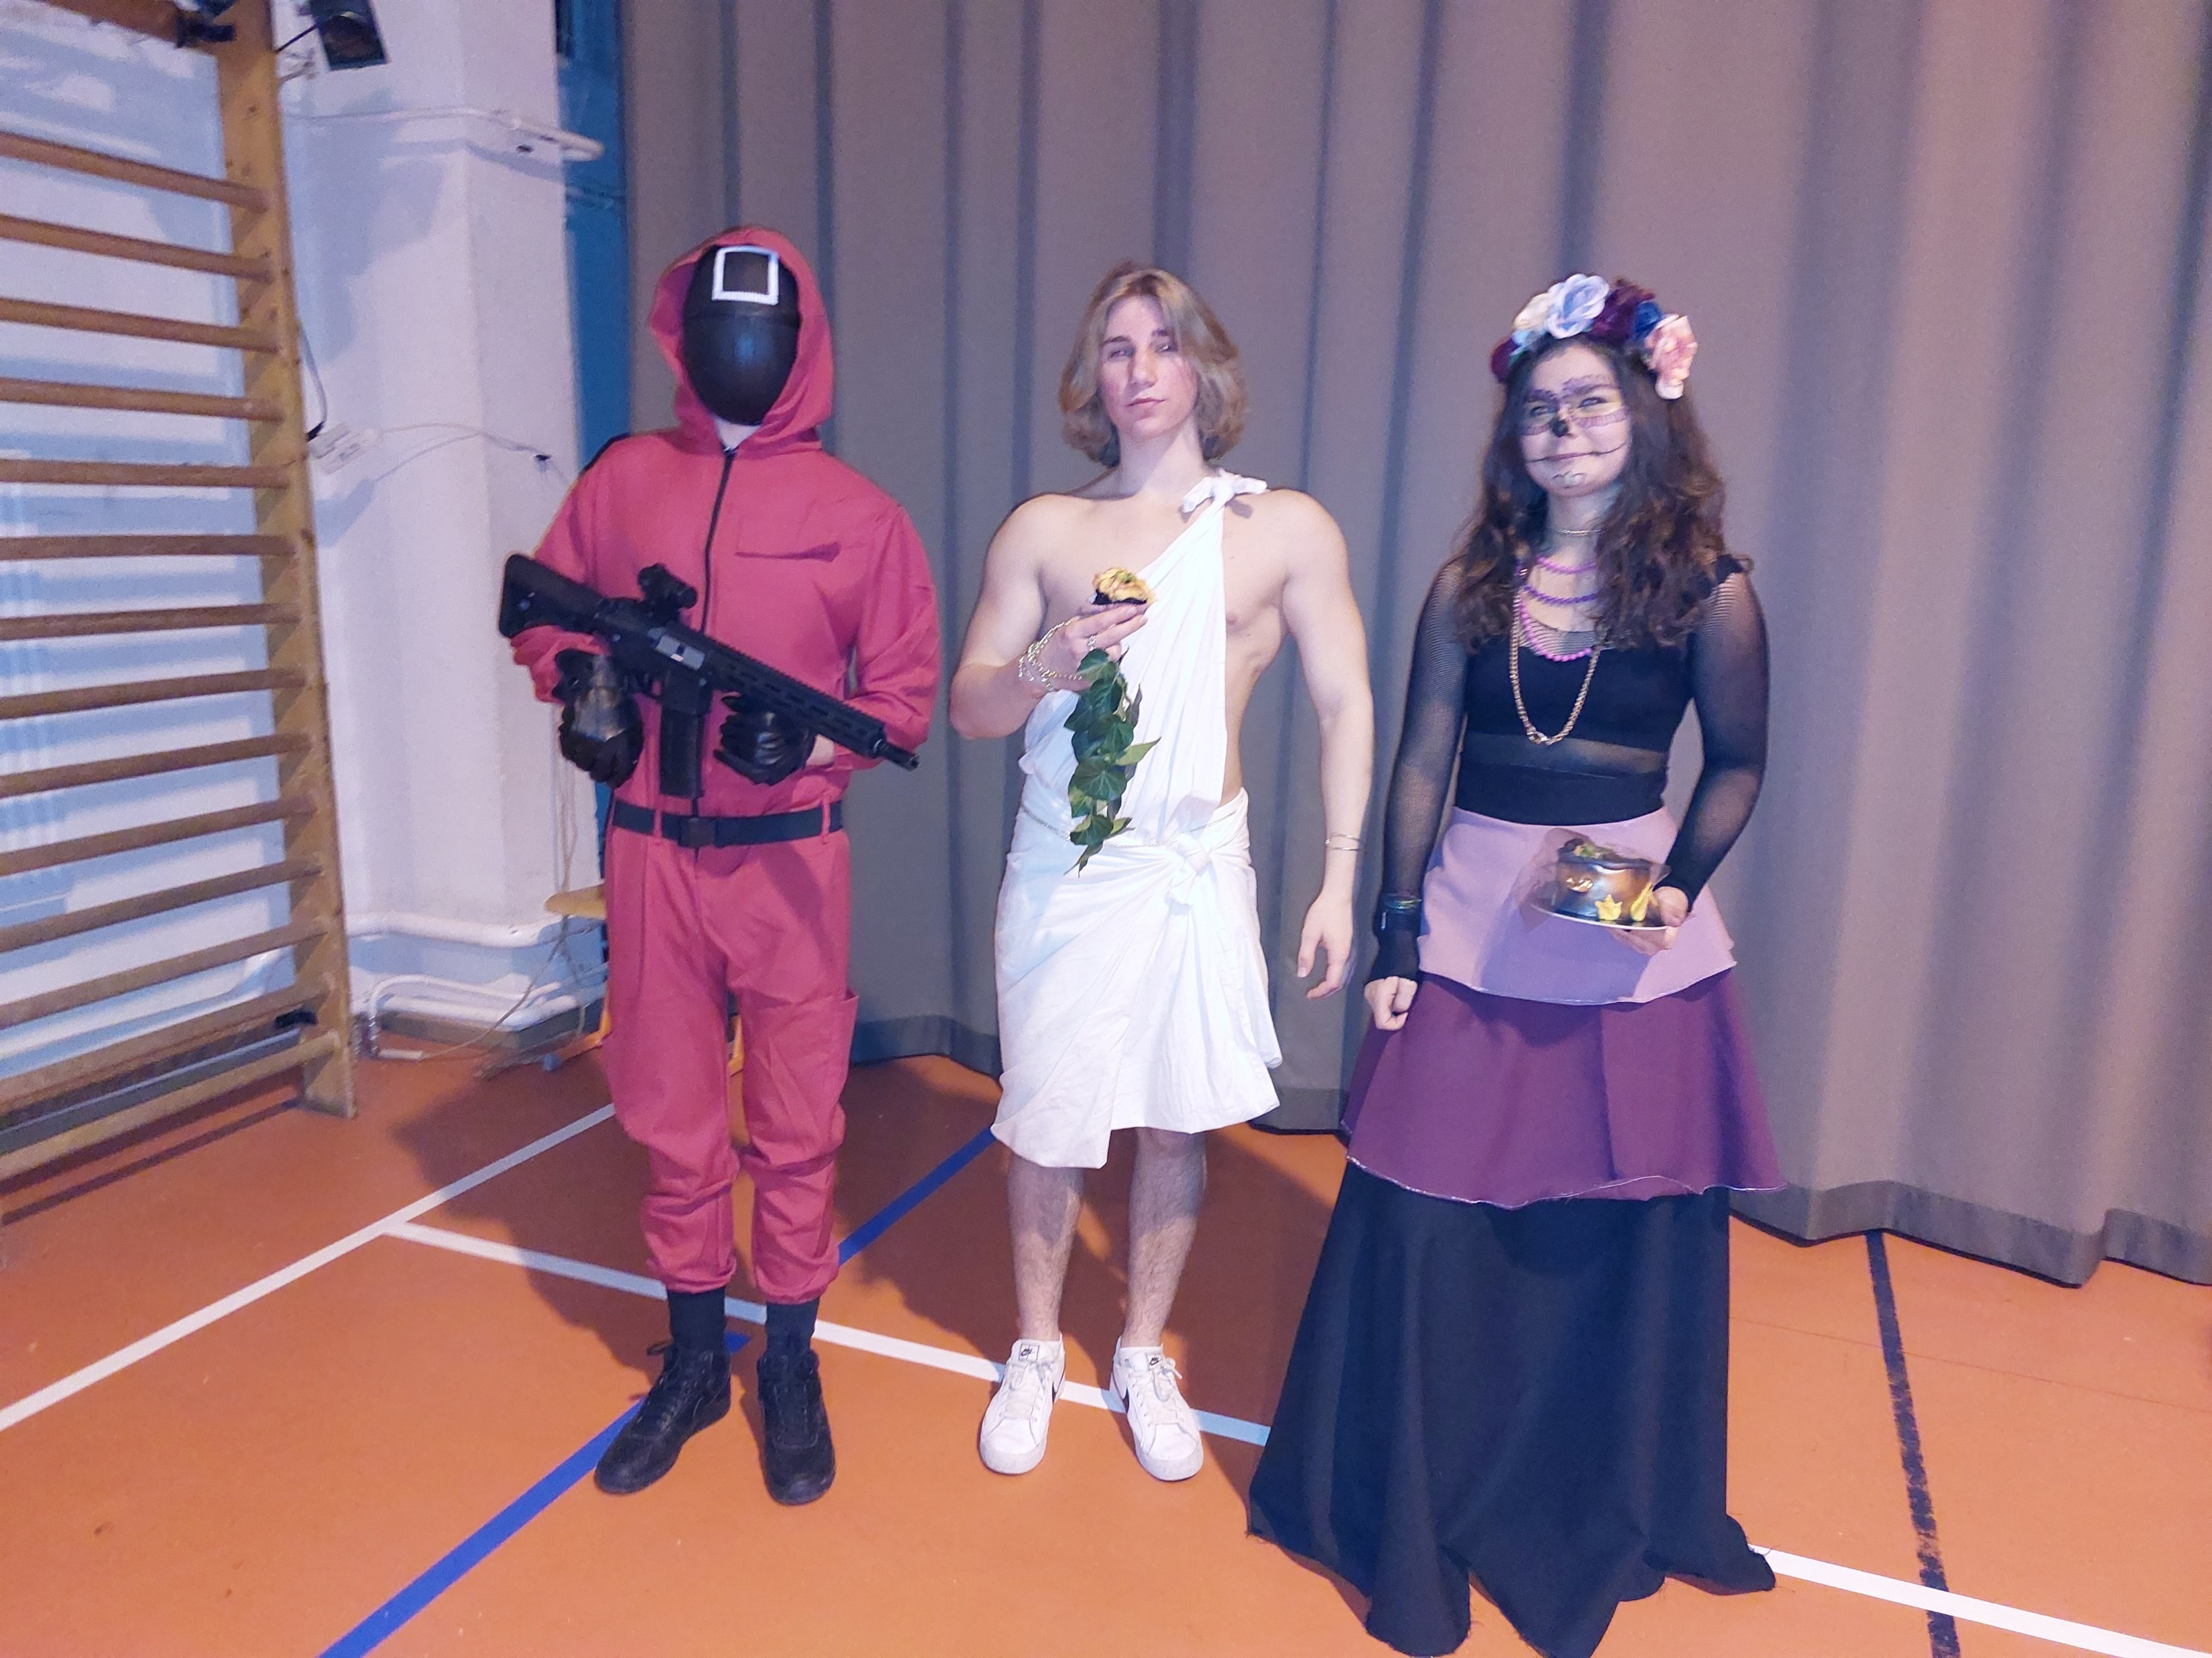
Szabadidős foglalkozások
Színházlátogatás: fakultatív évente több alkalommal
Sport-nap
Suli-bulik
Rákóczi nap

Slide 24
Részletes felvételi tájékoztató
2024. november 18-án hétfőn 17 órától iskolánkban
Egyéb információk iskolánk honlapján:
www.sziirfig.hu
Molnárné Reskovits Zsuzsanna ig.
igazgato@sziirfig.hu
Tel.: 26-785-192/5106
Molnár Ildikó gimnáziumi ig.h.
molnar.ildiko@sziirfig.hu
tel.:26-785-192/5103
titkarsag@sziirfig.hu

Slide 25
Digitális bemutatkozás
www.sziirfig.hu
https://www.youtube.com/watch?v=00gt7RccezI&t=1s
https://www.youtube.com/watch?v=aAr-kMhI-xc

Slide 26
Találkozzunk a Rákócziban!
www.sziirfig.hu

